Slide 1
Exercício 6- ES1
Nome:Gabriel Meirelles Carvalho Orlando
RA: 790728

Slide 2
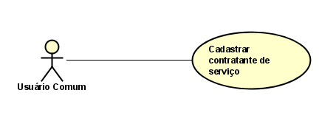
Diagrama de casos de uso

Slide 3
Descrição textual
Id: UC-1
Caso de uso: Cadastrar contratantes de serviço
Visão Geral: O usuário comum deve informar nome, CPF, endereço, cidade, estado, telefone, e-mail, documento de identificação, CEP e senha pessoal para poder se cadastrar como um contratante de serviço, e dessa maneira efetivamente cadastrar um serviço.
Pré-condições: O usuário comum deve informar dados verdadeiros, que devem ser checados pelo sistema.
Pós-condições: O usuário é cadastrado e pode acessar a sua própria conta.

Slide 4
Ação do ator | Resposta do sistema
1.Usuário comum acessa o website | 2. Exibe a página inicial
3. Solicita o cadastramento | 4. Exibe a página de cadastro
5. Insere os dados | 6. Faz a checagem dos dados
7. Confirma o cadastramento | 8. Registra o novo contratante de serviço
9. Usuário comum se torna contratante de serviço
Passo 7: O usuário não consegue se cadastrar no sistema, pois seus dados são inválidos. Ele, então, insere novos dados.
Passo 3,5, 7: O usuário desiste de se cadastrar e volta para a página inicial clicando em um botão.

Slide 5
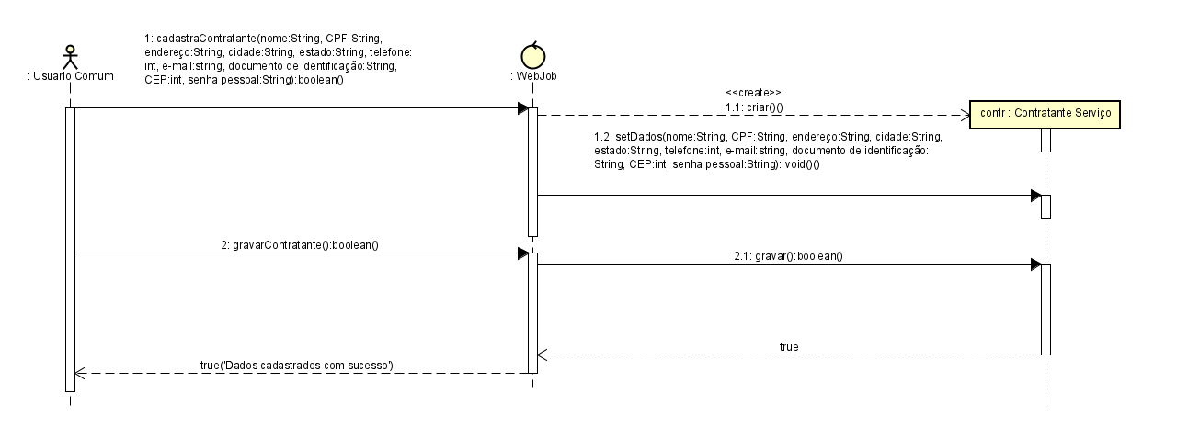
Diagrama de Sequência

Slide 6
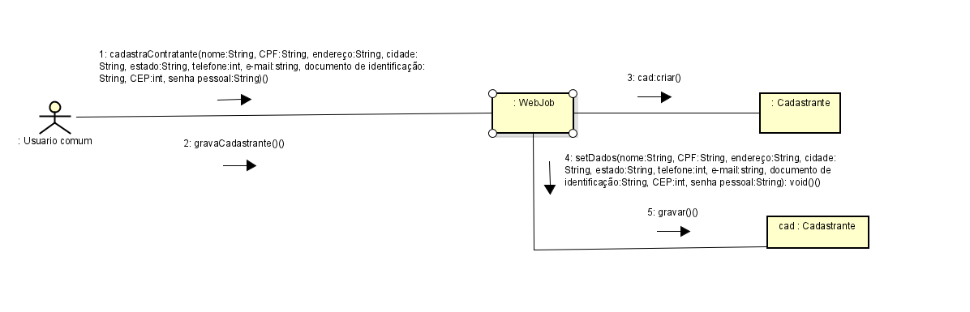
Diagrama de comunicação

